Slide 1

UNIDAD 3:
INTRODUCCIÓN A LOS CIRCUITOS LÓGICOS

Slide 2
Circuitos Lógicos
Introducción al Algebra Conmutacional
Circuitos Secuenciales
Algebra de Boole
Circuitos
lógicos
Funciones del Algebra de Boole
Circuitos Combinacionales
Simplificación de Funciones

Slide 3
Introducción al Algebra Conmutacional
Circuitos Lógicos
COMPUERTAS LÓGICAS
AND
OR
NOT
A
B
F
C
D
F
E
F
0
0
0
0
0
0
0
0
0
1
0
0
1
1
1
1
1
0
0
1
0
1
La función F INVIERTE el valor de la variable (es decir niega el valor que posee E)
1
1
1
1
1
1
La función F valdrá 1 cuando todas las variables (A,B) valen 1
La función F valdrá 1 cuando al menos una de las variables vale 1

Slide 4
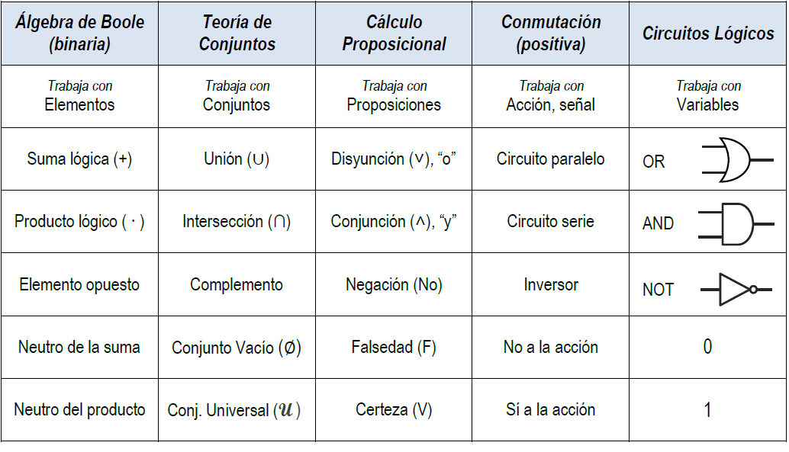

Comparación entre enfoques lógicos

Slide 5
POSTULADOS DE HUNTINGTON
Definición
∃ C ^ ∃ (a, b, ...) Є C / a R b ^ ∃ (a+b) Є C ∃ (a.b) Є C
de la suma a + b = b + a
del producto a . b = b . a
Conmutatividad
de la suma (a + b) + c = a + (b + c)
del producto (a . b) . c = a . (b. c)
ALGEBRA DE BOOLE
Asociatividad
de la suma (a + b) . c = a . c + b . c
del producto (a . b) + c = (a + c) . (b + c)
Distributividad
Elemento Neutro
de la suma a + N₁ = a
del producto a . N₂= a
Elemento Opuesto
de la suma a + a = N2
del producto a . a = N1

Slide 6
TEOREMAS DEL ALGEBRA DE BOOLE
I) DUALIDAD
II) a + 1 = 1
ALGEBRA DE BOOLE
III) UNICIDAD a + a = a
IV) ABSORCIÒN a + a .b = a
V) DOBLE NEGACIÒN a = a
a + b = a . b
VI) LEYES DE DE MORGAN
a . b = a + b

Slide 7
Funciones del Algebra de Boole
FUNCIONES EQUIVALENTES
Ejemplo: F(b, a) = a + b . a
Se definen como funciones equivalentes a aquellas funciones lógicas que responden a una misma tabla de verdad
Primera Forma Normal
(ó Primera Forma Canónica)
Segunda Forma Normal
(ó Segunda Forma Canónica)
Se representa a la función a través de una expresión compuesta por:
Suma de productos
Productos de sumas
En cada uno de los términos se incluyen todas las variables que componen a la función
Mini términos
Maxi términos

Slide 8
Simplificación de Funciones
Aplicando el Algebra de Boole
Mapas de Karnaugh
La simplificación de funciones tiene como objetivo obtener una expresión, en forma de suma de productos o producto de sumas, que tenga un número mínimo de términos con el menor número de variables posibles en cada uno de ellos.

Slide 9
Simplificación aplicando el algebra de Boole
Los métodos de simplificación algebraica se basan en la aplicación de los postulados y teoremas. Para hacerlo algebraicamente, primero se identifican y agrupan los términos donde las variables se repiten salvo una de ellas que, aparece en su forma directa en un término y negada en el otro. Entonces se aplica el recíproco del postulado Nº IV. Luego aplicando el postulado Nº VI se reemplaza la variable agrupada por el término neutro que corresponda y por último se aplica el postulado Nº V.

Slide 10
Simplificación mediante Karnaugh
Para obtener la expresión algebraica más sencilla de la función es necesario realizar en la tabla el mínimo número de agrupaciones de términos de la máxima complejidad, de modo que se cubran todos los unos de la tabla. El número de términos canónicos adyacentes que pueden agruparse es una potencia de dos.
Procedimiento sistemático:
Se forman todos los grupos de cuatro “unos” que no pueden formar grupo de ocho.
Se forman todos los grupos de dos “unos” que no pueden formar un grupo de cuatro.
Se toman todos los “unos” que no se puedan combinar con ningún otro.
Cuando se hayan cubierto todos los “unos” se detiene el proceso.
El producto lógico que corresponde a cada grupo se obtiene eliminando las variables que toman el valor cero en la mitad de las células y el valor uno en la otra mitad; y asignando la forma directa a la variable que toma el valor 1 y la forma inversa a la que toma el valor 0.

Slide 11
Circuitos Combinacionales
Decodificador
Semi Sumador
NAND
NOR
X-OR
Multifunciones
Sumador
Generador - Detector de paridad
Comparador
Multiplexor

Slide 12
NAND, NOR Y X-OR
NAND
NOR
X-OR
b
a
f =
b
a
f
b
a
f =
0
0
1
0
0
0
0
0
1
0
1
0
0
1
1
0
1
1
1
0
0
1
0
1
1
0
1
1
1
0
1
1
0
1
1
0
Corresponde a la negación del producto lógico. Observe que cuando una de las entradas es 1, la otra se invierte a la salida.
Corresponde a la negación de la suma lógica. Observe que cuando una de las entradas es 0, la otra se invierte a la salida.
f = ( b + a ) . = +
La “O exclusiva” entrega un uno a su salida, cuando una de sus dos entradas está en uno, pero no simultáneamente (se excluye esta condición).

Slide 13
DECODIFICADOR
Un decodificador es un circuito combinacional de varias salidas que convierte la entrada binaria, en salidas correspondientes a productos canónicos (minitérminos).
Cada salida tiene, por lo tanto, un solo uno. Este uno se ubica en el minitérmino que coincide con el valor asignado a la salida respectiva (por ejemplo, su equivalente en decimal).
Circuito lógico:
Tabla de verdad:
= .
b
a
f ₀
f ₁
f ₂
f ₃
= . a
0
0
1
0
0
0
= b .
0
1
0
1
0
0
= b . a
1
0
0
0
1
0
1
1
0
0
0
1

Slide 14
SEMI SUMADOR
Cuenta con entradas binarias de un bit “a” y “b” y las salidas: suma “S”, y arrastre “C y” (o acarreo), de acuerdo al siguiente principio:
a
+
b
C y
S
Circuito lógico:
Tabla de verdad:
b
a
C _{y}
S
=
=
0
0
0
0
= b . a
0
1
0
1
1
0
0
1
Símbolo:
1
1
1
0

Slide 15
SUMADOR
Tiene tres entradas binarias de un bit “a” y “b” y el arrastre de la suma anterior, que lo llamaremos de entrada “c Y i ” y las salidas: suma “S”, y arrastre “C y ó” al cual nos referiremos como de salida:
c _{y i}
a
+
b
C _{y ó}
S
Tabla de verdad:
Circuito lógico:
C _{y i}
b
a
C _{y ó}
S
=
0
0
0
0
0
0
0
1
0
1
0
1
0
0
1
0
1
1
1
0
=b . a + ( )
1
0
0
0
1
Símbolo:
1
0
1
1
0
1
1
0
1
0
1
1
1
1
1

Slide 16
COMPARADOR
Un comparador es un sistema que permite establecer si un número es mayor, igual o menor que otro.
Circuito lógico:
Tabla de verdad:
B
A
A>B
A=B
0
0
0
1
0
1
1
0
1
0
0
0
1
1
0
1

Slide 17
MULTIPLEXOR
Un multiplexor es un sistema que permite seleccionar una de varias entradas de datos, mediante un conjunto de líneas de control.
Circuito lógico:
Tabla de verdad reducida:
C₁
C₀
S
0
0
D ₀
0
1
D ₁
1
0
D ₂
1
1
D ₃
Simbólicamente:
S = . D ₀ + . D ₁ + . D ₂ + . D ₃

Slide 18
GENERADOR / DETECTOR DE PARIDAD
Un circuito generador de bit de paridad, permite obtener un bit de paridad par (o impar).
Circuito lógico:
Tabla de verdad reducida:
c
b
a
P
0
0
0
0
0
0
1
1
0
1
0
1
0
1
1
0
1
0
0
1
1
0
1
0
1
1
0
0
1
1
1
1

Slide 19
La salida es una función de las variables de entrada y de la secuencia de valores que fueron adoptando las variables del sistema.
Circuitos Secuenciales
Set
Reset
Biestables o Flip-Flop
Prohibido
Memoria

